Slide 1


“
基础课
第十三课 我去图书馆看书了
”
徐心瑶

Slide 2
02
第一部分生词
休息 鼓励 加油 洗脸 功课 游戏 继续 好好 得 而 应该 一定 养成……习惯

Slide 3
第一部分
生词和语言点

Slide 4
语言点1:好好+V
周末我可以好好休息一下。
你什么时候有空，我们好好聊聊。
你今天回家好好写作业。

Slide 5
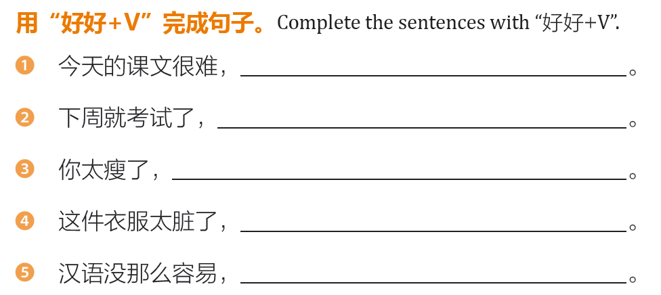
03
练习：P232
下课以后要好好背
我们要好好复习
你应该好好吃饭
我要好好洗洗
你应该好好学习，每天预习、复习

Slide 6
语言点2:应该2+V
应该₂≈得
你们应该好好学习汉语。
你还是孩子，不应该喝酒。
如果你没听明白，得告诉老师。
这些衣服太脏了，得好好洗洗。

Slide 7
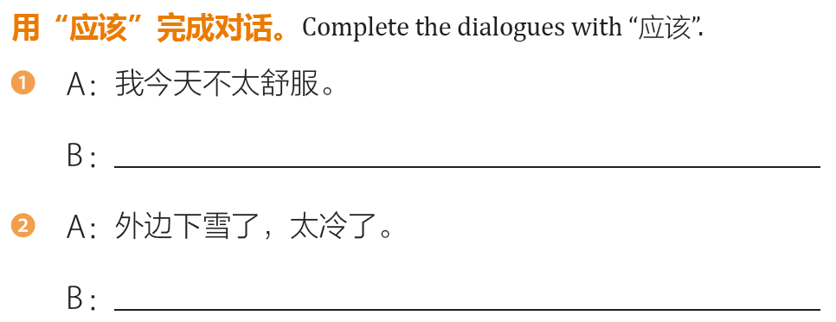
03
练习：P232
你应该回去好好休息。
我们应该待在房间里，不出去。

Slide 8
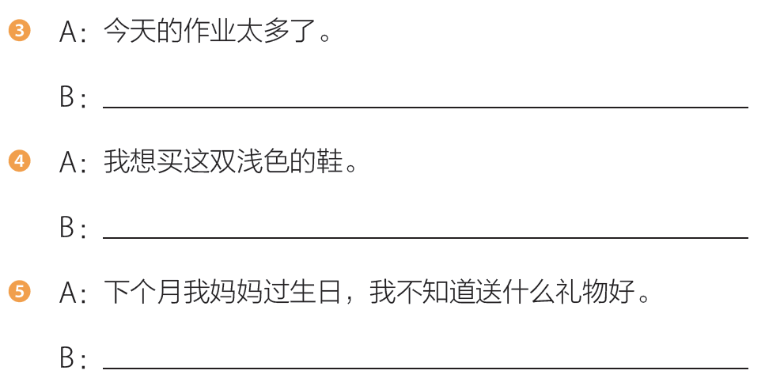
03
练习：P232
我们应该早点儿回去写作业。
你应该买深一点儿的，因为浅色的容易脏。
你应该送你的妈妈一束花，女孩都喜欢花。

Slide 9
语言点3:一定+得/要+V
来中国以前，妈妈告诉我一定要努力学习。
明天有考试，你一定得早点儿休息。
你一定要多吃饭，你太瘦了！

Slide 10
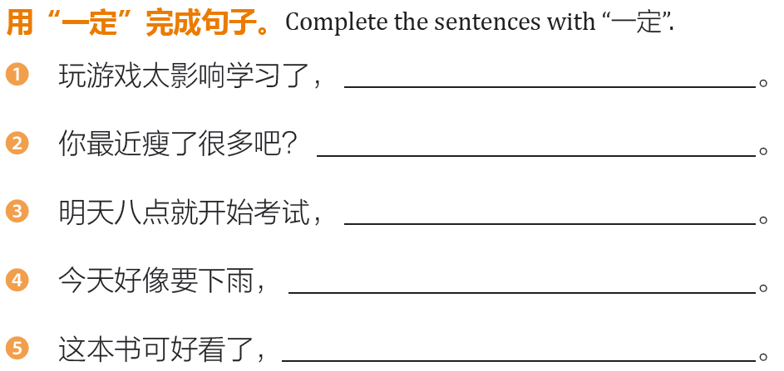
03
练习：P234
你一定要少玩游戏
你一定得好好吃饭
一定不要迟到
如果你走的话，一定得带雨伞
你一定要看一看

Slide 11
语言点4:多+V；少+V
今天太冷了，你得多穿衣服。
如果你不舒服，你可以多喝热水。
你太胖了，少吃点儿吧。
快考试了，你应该少玩游戏。

Slide 12
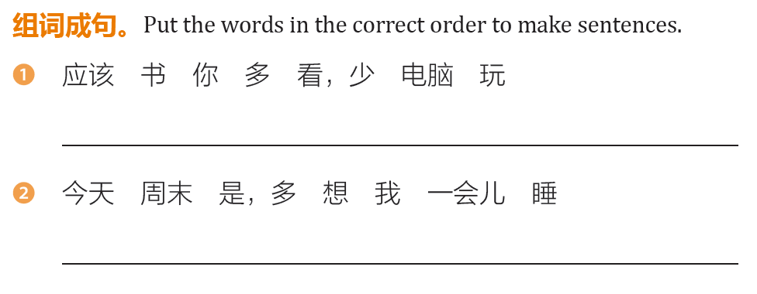
03
练习：P233
你应该多看书，少玩电脑。
今天是周末，我想多睡一会儿。

Slide 13
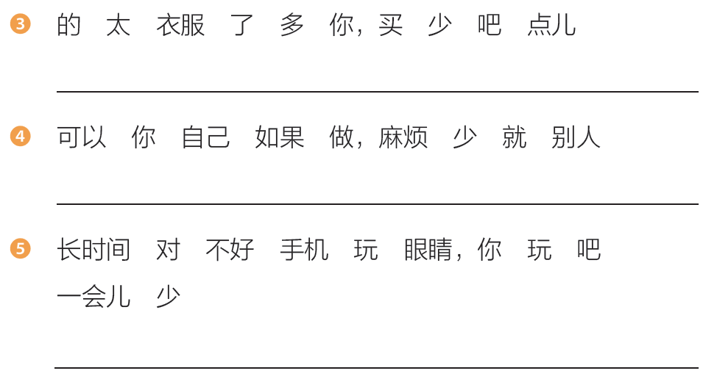
03
练习：P233
你的衣服太多了，少买点儿吧。
如果你可以自己做，就少麻烦别人。
长时间玩手机对眼睛不好，你少玩一会儿吧。

Slide 14
语言点5:……，而……
≈S1……，但是/可是/不过+S2……
比较S1和S2
我喜欢打网球，而他喜欢打篮球。
爸爸在看电影，而我在玩游戏。

Slide 15
语言点5:……，而……
S1+……，而……。
表示选择
你应该休息一下，而不是一直学习。
这件事你不应该问我，而应该问老师。

Slide 16
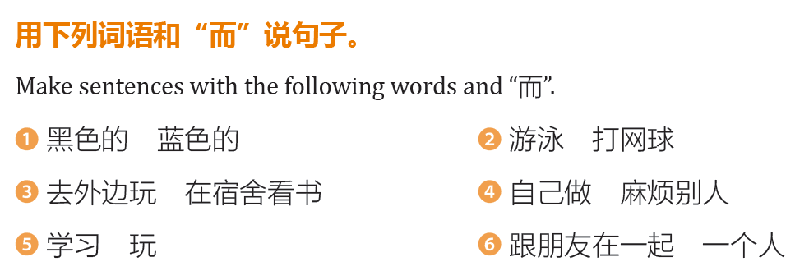
03
练习：P233

Slide 17
第四部分
课文

Slide 18
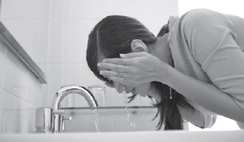
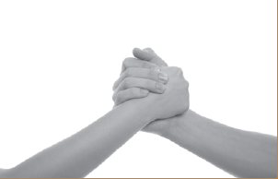
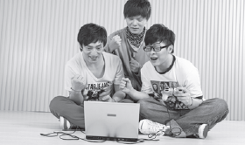
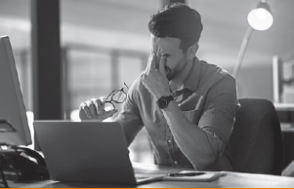
04
课文热身：P230
谢谢鼓励！加油！
她正在洗脸。
你看起来很累，休息休息吧！
他们喜欢玩游戏。

Slide 19
04
课文一13-3
听课文，回答问题。
马克在干什么？
阿尔达觉得马克快考试了才看书对吗？为什么？
马克平时很少玩游戏，对吗？

Slide 20
04
课文一
阿尔达：你在复习功课吗？
马 克：是啊。
阿尔达：你看起来很累，休息休息吧。
马 克：明天就考试了，我得好好复习。

Slide 21
04
课文一
阿尔达：我觉得你应该养成每天学习的好习惯，
少玩游戏，而不是快考试了才看书。
马 克：是啊，以后一定少玩游戏。
我去洗洗脸，继续复习。
阿尔达：加油吧。
马 克：谢谢鼓励！加油！

Slide 22
04
课文一
阿尔达：你……吗？
马 克：是啊。
阿尔达：你……，……。
马 克：明天……，我……。

Slide 23
04
课文一
阿尔达：我觉得……，少……，而……。
马 克：是啊，以后……，我去……，……。
阿尔达：加油吧。
马 克：……！……！

Slide 24
“
THE END
下课了
”

Slide 25
目录
复习
01
02
预习检查
03
生词和语言点
contents
课文
04

Slide 26
第一部分
复习

Slide 27
01
复习：生词
V.休息 鼓励 加油 洗脸 继续
N.功课 游戏
adv.好好 得 应该 一定
conj.而
养成……习惯

Slide 28
01
复习：语言点
好好+V
应该2+V
一定+得/要+V
多+V；少+V
……，而……

Slide 29
第二部分
预习检查

Slide 30
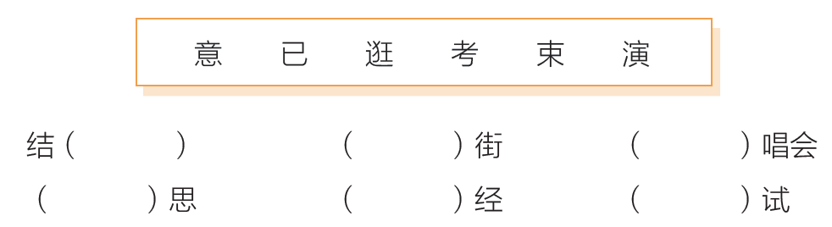
02
预习检查：P236
束
逛
演
意
已
考

Slide 31
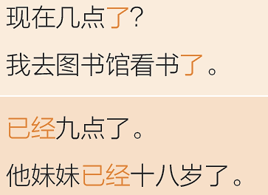
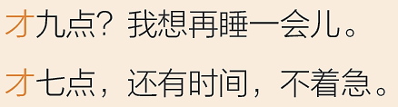
02
预习检查：P236
读句子

Slide 32
02
预习检查
了 已经……了
更 懒 结束 逛街
场 演唱会 有/没意思

Slide 33
第三部分
生词和语言点

Slide 34
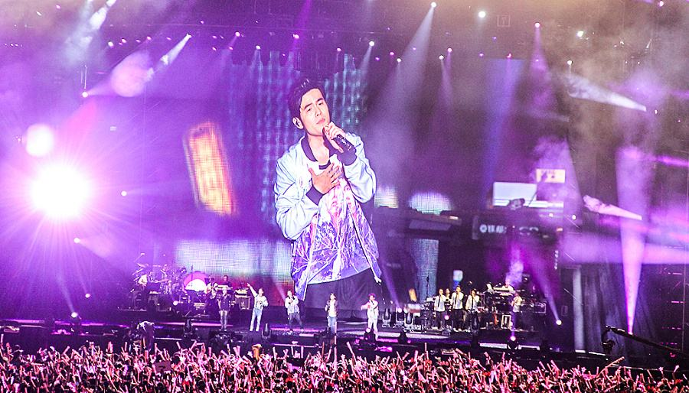
03
结束
— 开始
考试结束以后，我打算去看演唱会。
场
一 演唱会
看/听一场演唱会

Slide 35
03
结束
— 开始
考试10点开始。
演唱会开始了。
运动会昨天就结束了。
我们现在开始写作业。
下个星期开始上数学课。
N（活动/考试）+开始/结束
S+（时间+）开始+V

Slide 36
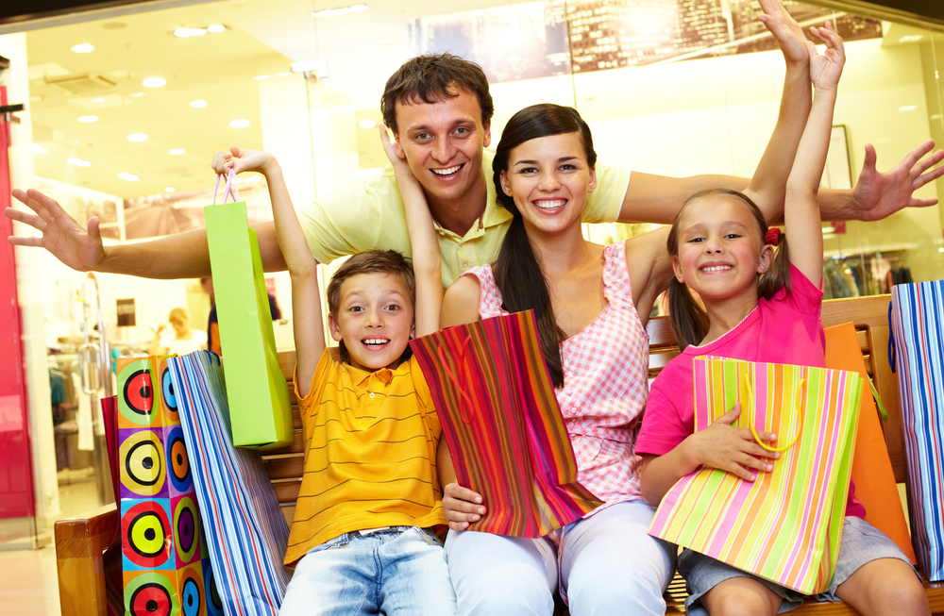
03
逛街
考试结束以后，父母打算带孩子去逛街。
我和朋友逛了三个小时街，但是一点儿也不累。
逛 街
商店
书店
……

Slide 37
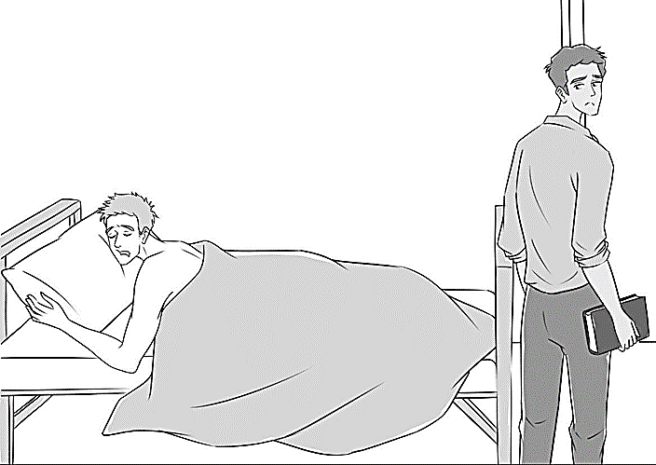
03
懒
上午九点，阿尔达要去图书馆看书，可是马克还在睡觉，太懒了！

Slide 38
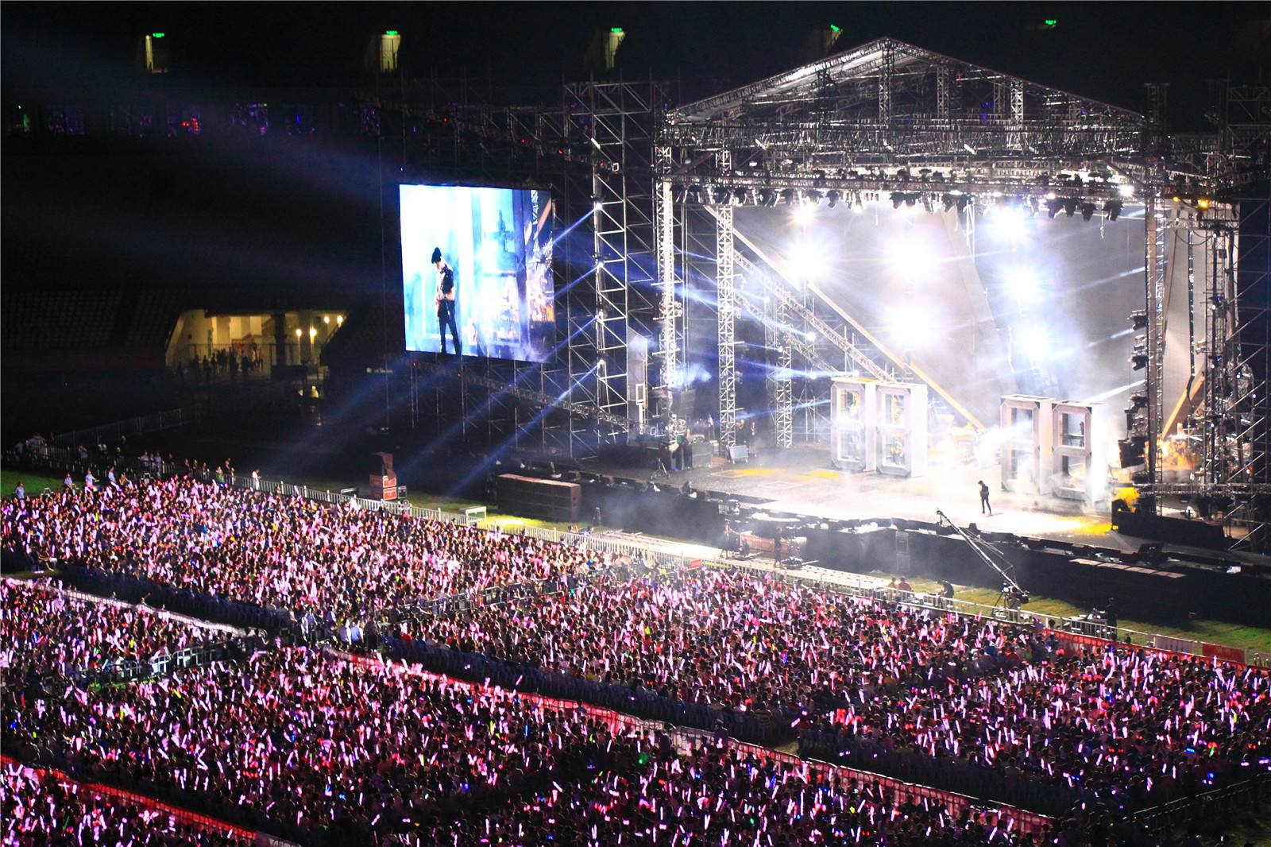
03
有意思 ——没(有)意思
你喜欢看演唱会吗？
你觉得有意思吗？
说一说，你觉得做什么很有意思？
逛街？看小说？打球？游泳？还是别的？为什么？

Slide 39
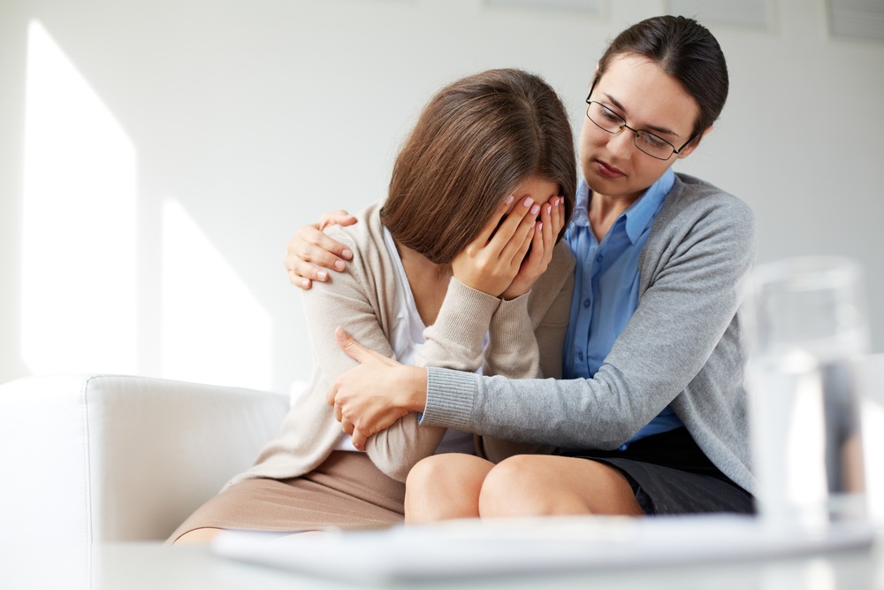
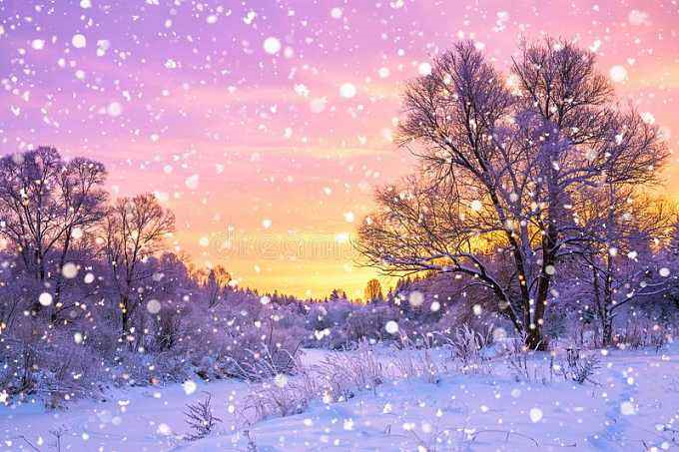
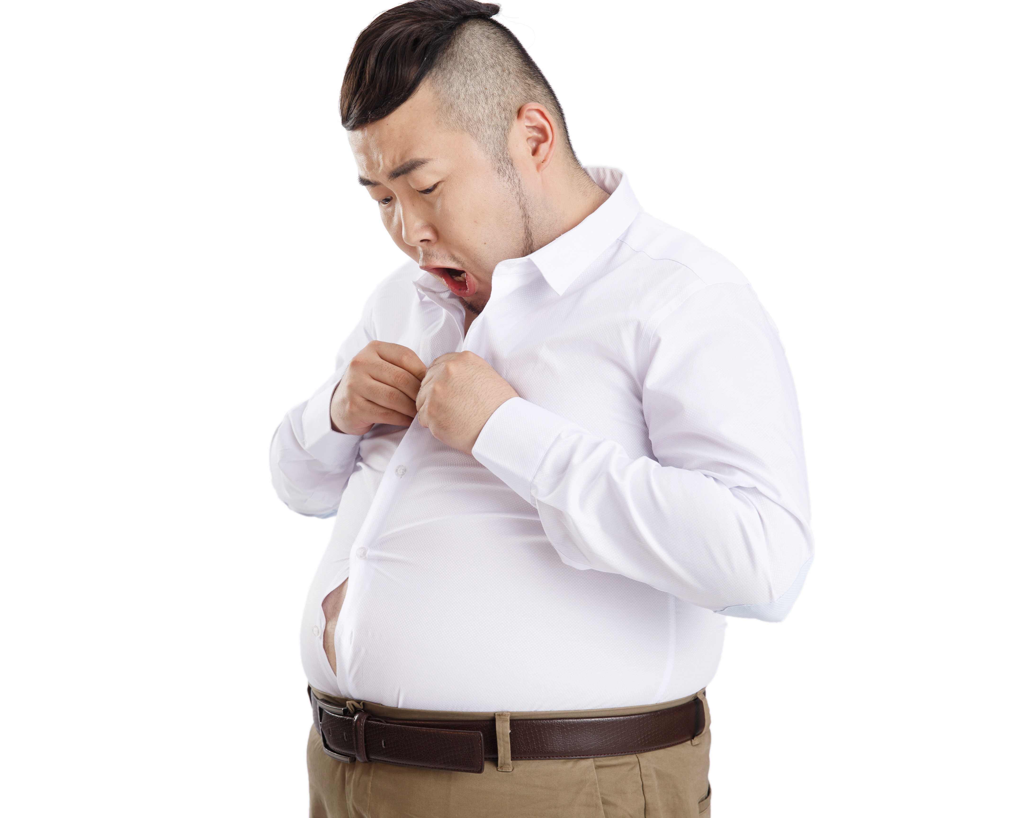
语言点1:了1
了₁
变了
他好像胖了。
她哭了。
下雪了，真美！

Slide 40
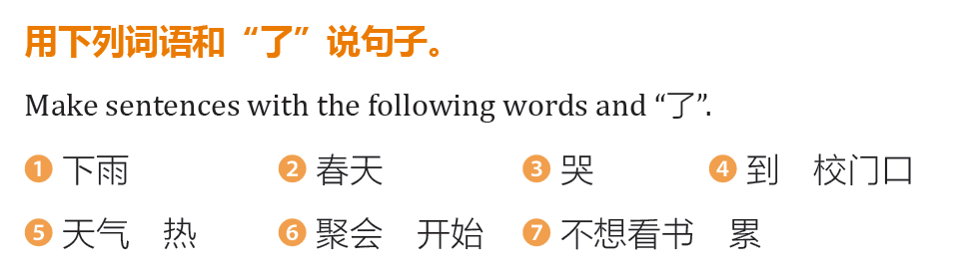
03
练习：P239

Slide 41
语言点2:已经……了
现在十点了，超市已经开门了。
她已经睡了，你明天再来找她吧。
我们来中国已经三个月了。
已经+V+了
我已经30岁了。
今天已经星期五了。
已经+数量/时间……+了

Slide 42
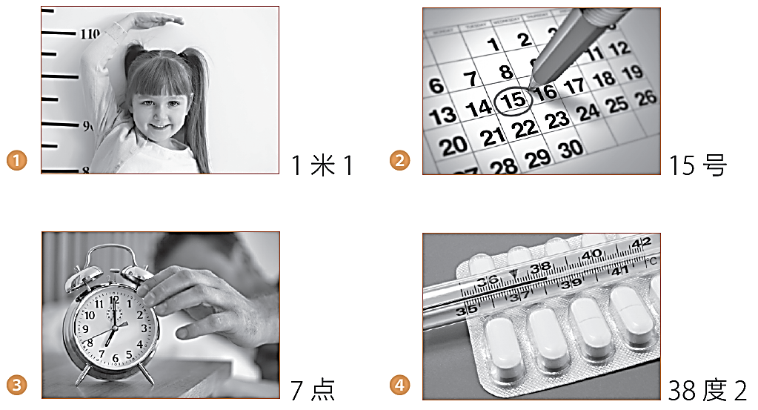
03
练习：P239

Slide 43
语言点3:才2+数量/时间
才
少、小、便宜……
我弟弟才三岁。
现在才九点，我还不想睡。
这件毛衣才50块钱，太便宜了！

Slide 44
语言点3:才2+数量/时间
我早上12点才起床。
爸爸下个星期才回家。
时间+才1+V：很晚
现在才11点，不着急吃午饭。
我才15岁，不可以读大学。
才2+数量/时间：少/小/早……

Slide 45
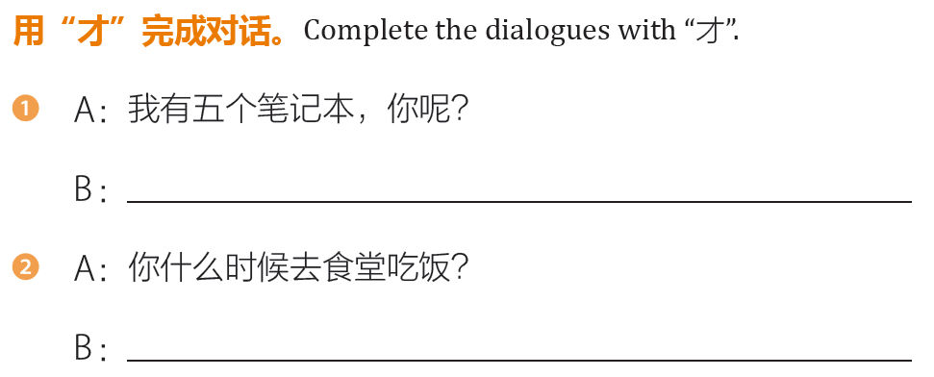
03
练习：P240
我才有两个。
我下午三点才去吃饭。

Slide 46
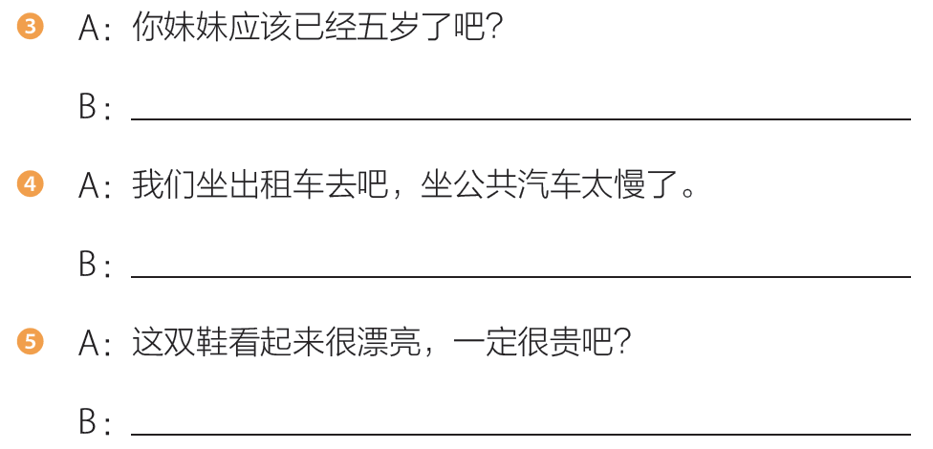
03
练习：P240
不是，我妹妹才三岁。
好啊，坐出租车才十分钟。
一点儿也不，这双鞋才100块钱。

Slide 47
语言点4:更+A/V心理动词
我喜欢看小说，更喜欢看电影。
我有三个中国朋友，我室友的中国朋友更多，她有六个！
这个商场里的东西很便宜，可是超市里更便宜。

Slide 48
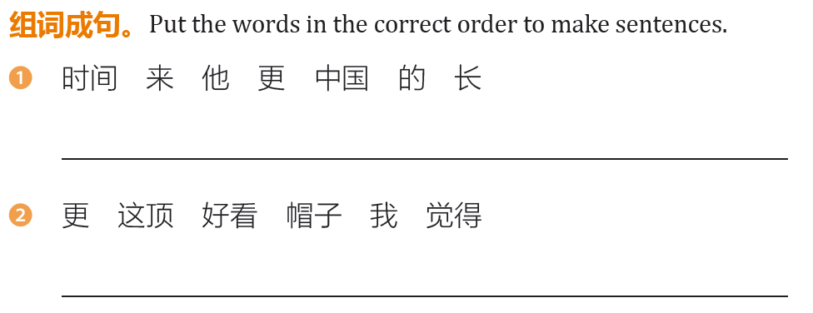
03
练习：P240
他来中国的时间更长。
我觉得这顶帽子更好看。

Slide 49
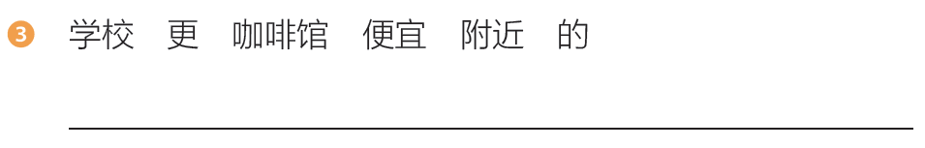
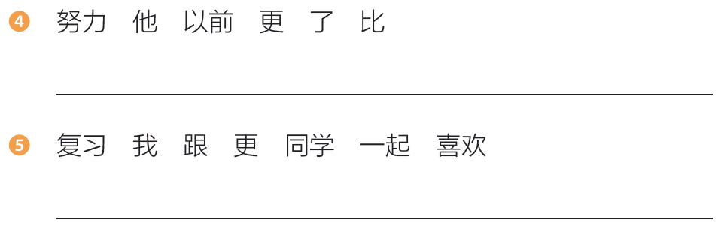
03
练习：P240
学校附近的咖啡馆更便宜。
他比以前更努力了。
我更喜欢跟同学一起复习。

Slide 50
第四部分
课文

Slide 51
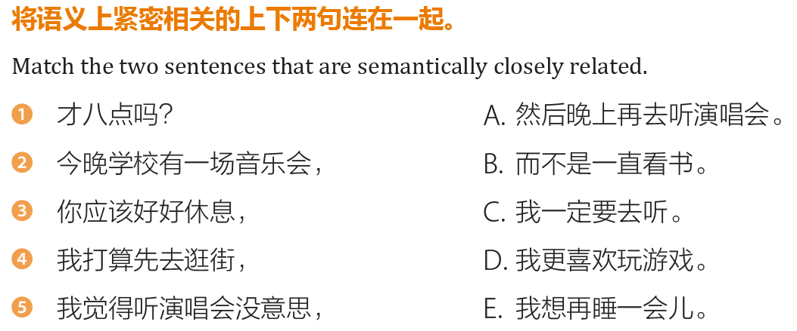
04
课文热身：P237

Slide 52
04
课文二13-6
听课文，回答问题。
马克在干什么？
阿尔达打算去哪儿？马克呢？
马克和谁一起去听演唱会？
阿尔达为什么不去听演唱会？

Slide 53
04
课文二
马 克：现在几点了？
阿尔达：已经九点了。
马 克：才九点？我想再睡一会儿。
阿尔达：你太懒了！我去图书馆看书了，你继续睡吧。
马 克：哎呀，阿尔达，考试结束了，
我们应该好好休息休息，而不是一直看书。

Slide 54
04
课文二
阿尔达：你啊……
马 克：我打算一会儿去逛街，然后晚上去听演唱会。
阿尔达：演唱会？
马 克：对，今晚学校有一场演唱会，我一定要去。
你跟我一起去吗？
阿尔达：我不去，没意思，我更喜欢看书。
马 克：好吧，那我和艾米丽一起去。

Slide 55
04
课文二
马 克：现在……？
阿尔达：已经……。
马 克：……？我……。
阿尔达：你……！我去……，你……吧。
马 克：哎呀，阿尔达，……，
我们应该……，而……。

Slide 56
04
课文二
阿尔达：你啊……
马 克：我打算……，然后……。
阿尔达：演唱会？
马 克：对，今晚……，我……。你……吗？
阿尔达：我不去，……，我更……。
马 克：好吧，那……去。

Slide 57
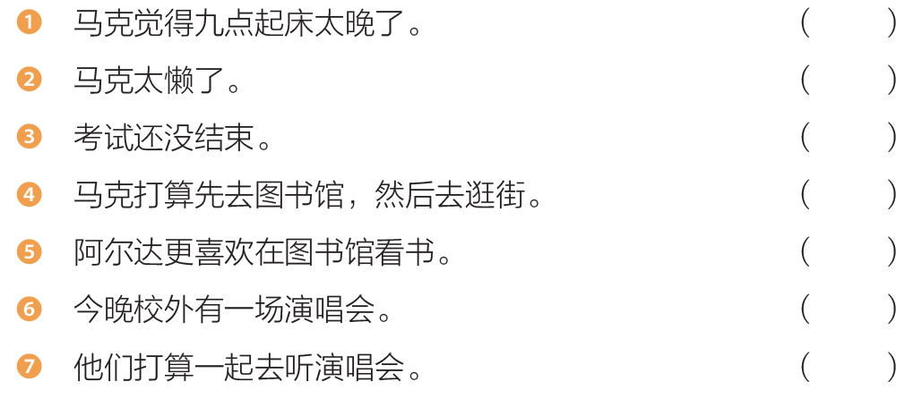
04
练习：P241
√
√
X
X
√
X
X

Slide 58
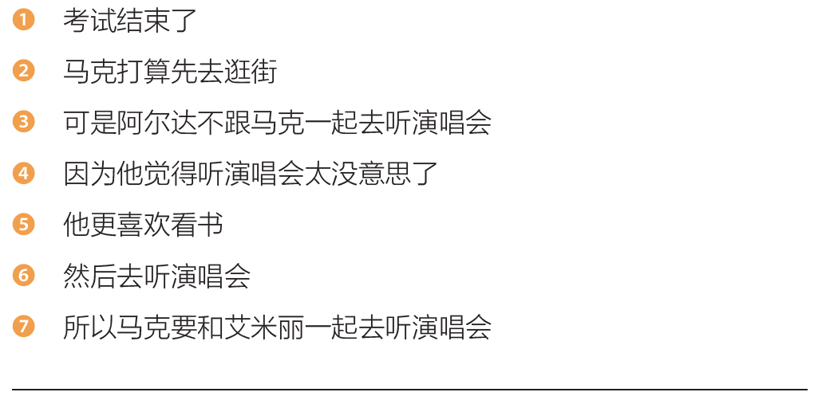
04
练习：P241
1 2 6 3 4 5 7

Slide 59
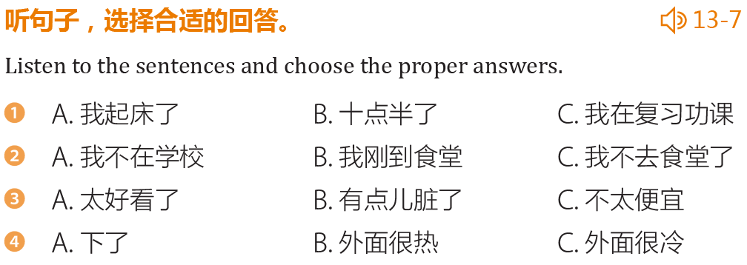
04
听力实践（1）：13-7 P242
√
√
√
√

Slide 60
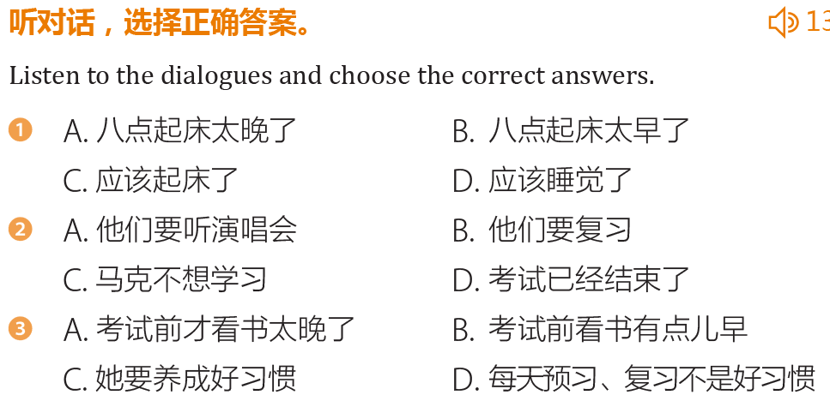
04
听力实践（2）：13-8 P242
√
√
√

Slide 61
04
阅读实践：P242
说完“晚安”以后，你真的睡了吗？
有一件很有意思的事，有些人说完“晚安”以后就真的去睡觉了，可是大部分人说完“晚安”以后不去睡觉，而是继续玩手机什么的，很晚才睡觉。我周围的一些朋友就是这样，我也常常这样。不过，我们都知道这不是一个好习惯，我们应该养成早睡早起的好习惯，早睡早起对身体最好。
你和我一样吗？说完“晚安”以后，你真的睡了吗？

Slide 62
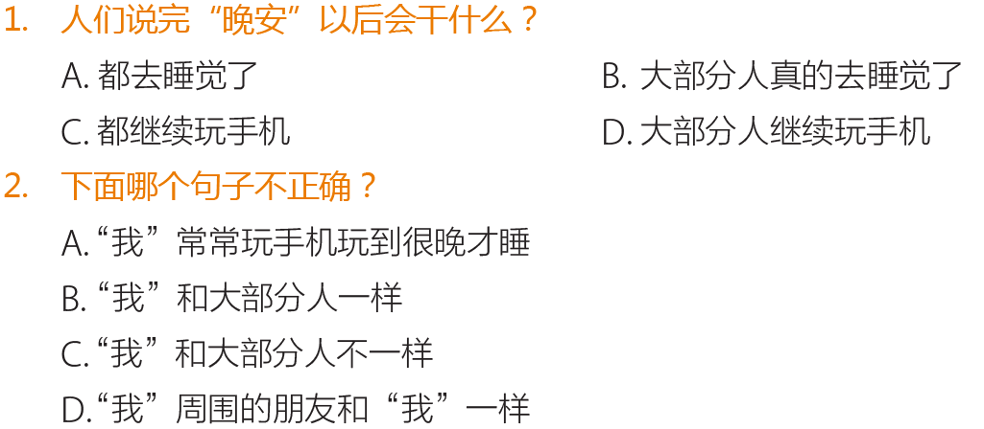
04
练习：P243
√
√

Slide 63
完：结束
V+完：吃完 写完 听完 ……
V+完+N：洗完澡 刷完牙 跑完步……

Slide 64
04
阅读实践：P243
有些人觉得汉语很难，而有些人觉得汉语很简单。
我觉得汉语没那么难，汉语比阿拉伯语、西班牙语、英语更简单。如果你每天都认真听课，养成经常预习、复习的好习惯，平时多说汉语，好好写作业，不偷懒，就一定可以学好汉语。

Slide 65
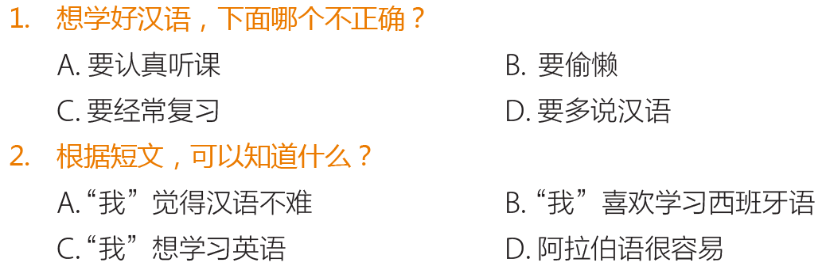
04
练习：P243
√
√

Slide 66
补充词汇
第一部分：别人 影响
第二部分：哭 出租车
阅读：完 晚安 周围 这样 身体 有些
简单 认真 听课 偷懒

Slide 67
“
THE END
下课了
”

